Slide 1
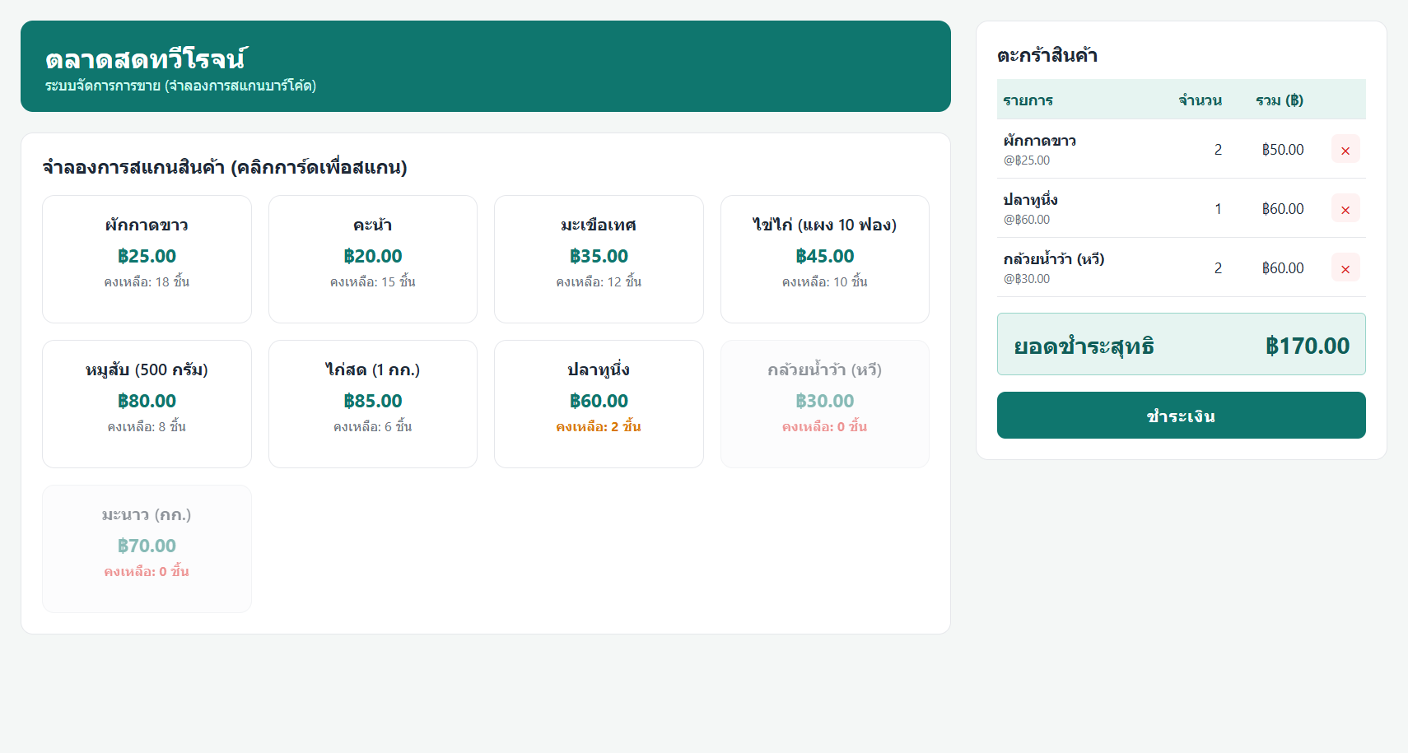
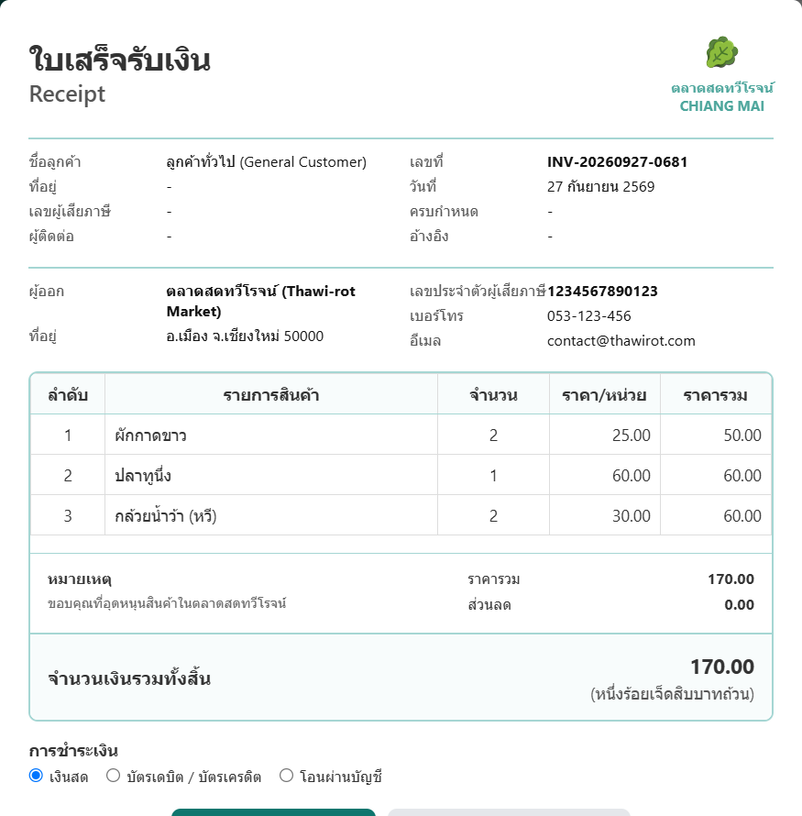

ใบงานที่ 8 นำเสนอผลงาน · BBAIS219 · กลุ่ม 1 AI Coding Assistant
ระบบขายหน้าร้าน (POS)
ตลาดสดทวีโรจน์
พัฒนาด้วยเทคโนโลยี AI Coding Assistant
ผู้นำเสนอ
นายวิทยา 66541207018-7
นายภคพล วราสินธ์ 66541207074-0
28 กันยายน 2569 · บธ.3-505
Notes:
[นายวิทยา] สวัสดีครับอาจารย์ กลุ่มที่ 1 หัวข้อ AI Coding Assistant วันนี้จะนำเสนอระบบขายหน้าร้าน (POS) ของตลาดสดทวีโรจน์ ที่พัฒนาโดยใช้ AI Coding Assistant ช่วย ตามหัวข้อใบงานที่ 8 มี 5 ส่วน (ประมาณ 15 วินาที)

Slide 2





ใบงานที่ 8 นำเสนอผลงาน · นำเสนอ 15 นาที
หัวข้อการนำเสนอ
1
ปัญหาที่เลือก
คิดเงินด้วยมือในตลาดสด: ช้า ผิดพลาด สต็อกไม่ตรง
สไลด์ 3
0–1 นาที
2
เทคโนโลยีที่ศึกษา
AI Coding Assistant: งานวิจัย และวิธีที่กลุ่มใช้ AI
สไลด์ 4–5
1–3.5 นาที
3
Prototype
ระบบที่พัฒนา สถาปัตยกรรม 3 ชั้น และกลไกตัดสต็อก
สไลด์ 6–8
3.5–6 นาที
4
Demo
สาธิตระบบจริงบน XAMPP + ผลการทดสอบ
สไลด์ 9–12
6–13 นาที
5
ถาม–ตอบ
สรุปผล แล้วตอบคำถามจากอาจารย์
สไลด์ 13–14
13–15 นาที
ผู้นำเสนอ: นายวิทยา
2 / 14
Notes:
[นายวิทยา] การนำเสนอแบ่งเป็น 5 หัวข้อตามใบงานที่ 8 คือ ปัญหาที่เลือก เทคโนโลยีที่ศึกษา Prototype Demo และถาม–ตอบ ใช้เวลารวม 15 นาที (ประมาณ 15 วินาที)

Slide 3




หัวข้อที่ 1 · ปัญหาที่เลือก
1 ปัญหาที่เลือก
2 เทคโนโลยีที่ศึกษา
3 Prototype
4 Demo
5 ถาม–ตอบ
ปัญหาทางธุรกิจ
พ่อค้าแม่ค้าในตลาดสดทวีโรจน์
ยังคิดเงินด้วยมือหรือเครื่องคิดเลข
ช้า
ลูกค้ารอคิวนาน คิดเงินทีละรายการ
ช่วงเช้าและเย็นลูกค้าหนาแน่น ผู้ขายต้องคิดเงินหลายรายการต่อบิล ขณะที่ร้านเล็กไม่มีงบจ้างโปรแกรมเมอร์ทำระบบ
ผิดพลาด (Human Error)
คิดเงินผิด ทอนผิด จดจำนวนสินค้าผิด
เป้าหมาย
ระบบที่คิดเงินได้ถูกต้องและรวดเร็ว ออกใบเสร็จได้ และตัดสต็อกอัตโนมัติ พัฒนาได้เร็วด้วย AI
สต็อกไม่ตรง
ยอดขายและของคงเหลือไม่ตรงกับความจริง
ผู้นำเสนอ: นายวิทยา
3 / 14
Notes:
[นายวิทยา] ปัญหาที่เราเลือกคือการคิดเงินในตลาดสด ซึ่งยังใช้มือหรือเครื่องคิดเลข ทำให้เกิด 3 ปัญหา: ช้า ผิดพลาด และสต็อกไม่ตรง ร้านค้าเล็กไม่มีงบจ้างโปรแกรมเมอร์ เราจึงสนใจว่า AI Coding Assistant จะช่วยให้สร้างระบบแบบนี้ได้เร็วและถูกลงไหม (ประมาณ 1 นาที)

Slide 4




หัวข้อที่ 2 · เทคโนโลยีที่ศึกษา
1 ปัญหาที่เลือก
2 เทคโนโลยีที่ศึกษา
3 Prototype
4 Demo
5 ถาม–ตอบ
AI Coding Assistant
AI ที่ใช้โมเดลภาษาขนาดใหญ่ (LLM) ช่วย เขียนโค้ด อธิบายโค้ด และหา Bug จากคำสั่งภาษาธรรมชาติ (Prompt)
55.8%
~40%
84%
งานเสร็จเร็วขึ้นเมื่อใช้ Copilot
ของโค้ดที่ AI สร้างมีช่องโหว่
นักพัฒนาใช้ AI แต่ 46% ไม่ไว้ใจผลลัพธ์
ChatGPT
เครื่องมือหลักที่ใช้ในโครงงานนี้
Peng et al., 2023
Pearce et al., 2022
Stack Overflow, 2025
GitHub Copilot
เติมโค้ดอัตโนมัติใน VS Code
ข้อสรุปจากงานวิจัย 20 แหล่ง
Codex / Coding Agent
AI ช่วยให้เร็วขึ้นจริง แต่ผู้พัฒนาต้องเข้าใจ ตรวจสอบ และทดสอบโค้ดเอง
แก้ไขได้ทั้งโปรเจกต์ รันและทดสอบเอง
ผู้นำเสนอ: นายวิทยา
4 / 14
Notes:
[นายวิทยา] AI Coding Assistant คือ AI ที่ใช้ LLM ช่วยเขียนโค้ดจากคำสั่งภาษาคน เราศึกษา ChatGPT, Copilot และ Codex โดยโครงงานนี้ใช้ ChatGPT เป็นหลัก จากงานวิจัยที่ทบทวน 20 แหล่ง: ด้านดี Copilot ทำให้งานเสร็จเร็วขึ้น 55.8% ด้านเสีย ประมาณ 40% ของโค้ดที่ AI สร้างมีช่องโหว่ และนักพัฒนา 84% ใช้ AI แต่ 46% ไม่ไว้ใจผลลัพธ์ ข้อสรุปคือ AI ช่วยได้ แต่เราต้องตรวจสอบเอง ซึ่งเป็นแนวทางที่เราใช้ทำโครงงาน (ประมาณ 1 นาที 15 วินาที)

Slide 5






หัวข้อที่ 2 · เทคโนโลยีที่ศึกษา
1 ปัญหาที่เลือก
2 เทคโนโลยีที่ศึกษา
3 Prototype
4 Demo
5 ถาม–ตอบ
เราใช้ AI พัฒนาระบบอย่างไร
ขั้นที่ 1
ขั้นที่ 2
ขั้นที่ 3
ขั้นที่ 4
Prompt
อ่าน & เข้าใจ
ทดสอบ
แก้ไข
ระบุภาษา เงื่อนไข
และตัวอย่างผลลัพธ์
ให้ AI อธิบายทีละส่วน
จนอธิบายเองได้
ทดสอบบนเบราว์เซอร์
+ ชุดทดสอบอัตโนมัติ
ส่งอาการ Bug กลับไป
หรือแก้เอง แล้วทดสอบซ้ำ
AI ช่วย
ตัวอย่าง Prompt ที่ใช้จริง
ร่างโครงสร้าง 5 โมดูล JS · เขียน PHP API · ฟังก์ชันบาทเป็นคำ · หา CSS ที่ขาดหาย
"เขียน PHP รับ JSON ตะกร้าสินค้า แล้วตัดสต็อกใน MySQL ใช้ Prepared Statement และ Transaction ถ้ารายการใดผิดพลาดให้ยกเลิกทั้งบิล"
เราทำเอง
กำหนด Requirement · ออกแบบฐานข้อมูล · อ่าน ทดสอบ และแก้ทุกไฟล์
ผู้นำเสนอ: นายวิทยา
5 / 14
Notes:
[นายวิทยา] วิธีที่เราใช้ AI เป็นวงรอบ 4 ขั้น: เขียน Prompt ให้ชัด, อ่านและให้ AI อธิบายจนเราอธิบายเองได้, ทดสอบ, และแก้ไข ตัวอย่างเช่น Prompt ขอให้เขียน PHP ตัดสต็อกด้วย Transaction AI ช่วยร่างโค้ดและโครงสร้าง แต่ requirement ฐานข้อมูล และการทดสอบเราทำเอง ต่อไปนายภคพลจะเล่าถึงระบบที่ได้ครับ (ประมาณ 1 นาที)

Slide 6






หัวข้อที่ 3 · Prototype
1 ปัญหาที่เลือก
2 เทคโนโลยีที่ศึกษา
3 Prototype
4 Demo
5 ถาม–ตอบ
ระบบที่พัฒนา
สแกนสินค้า
จำลองด้วยการคลิกการ์ด
ตรวจสต็อก
ห้ามขายเกินของที่มี
คำนวณยอดอัตโนมัติ
ราคา × จำนวน และยอดรวม
ลบรายการ
ยอดลด สต็อกคืน
ใบเสร็จ + บาทเป็นคำ
เลขที่ วันที่ไทย พิมพ์ได้
หน้าจอจริงบน XAMPP · ซ้าย: การ์ดสินค้า (คลิก = สแกน) · ขวา: ตะกร้าและยอดชำระ
ตัดสต็อกในฐานข้อมูล
Transaction ทั้งบิล
ผู้นำเสนอ: นายภคพล
6 / 14
Notes:
[นายภคพล] นี่คือหน้าจอจริงของระบบ ฝั่งซ้ายเป็นการ์ดสินค้า คลิกแทนการสแกนบาร์โค้ด ฝั่งขวาเป็นตะกร้า ฟังก์ชันหลักมี 6 อย่าง: สแกนสินค้า ตรวจสต็อก คำนวณยอด ลบรายการ ออกใบเสร็จพร้อมบาทเป็นคำ และตัดสต็อกในฐานข้อมูล (ประมาณ 40 วินาที)

Slide 7
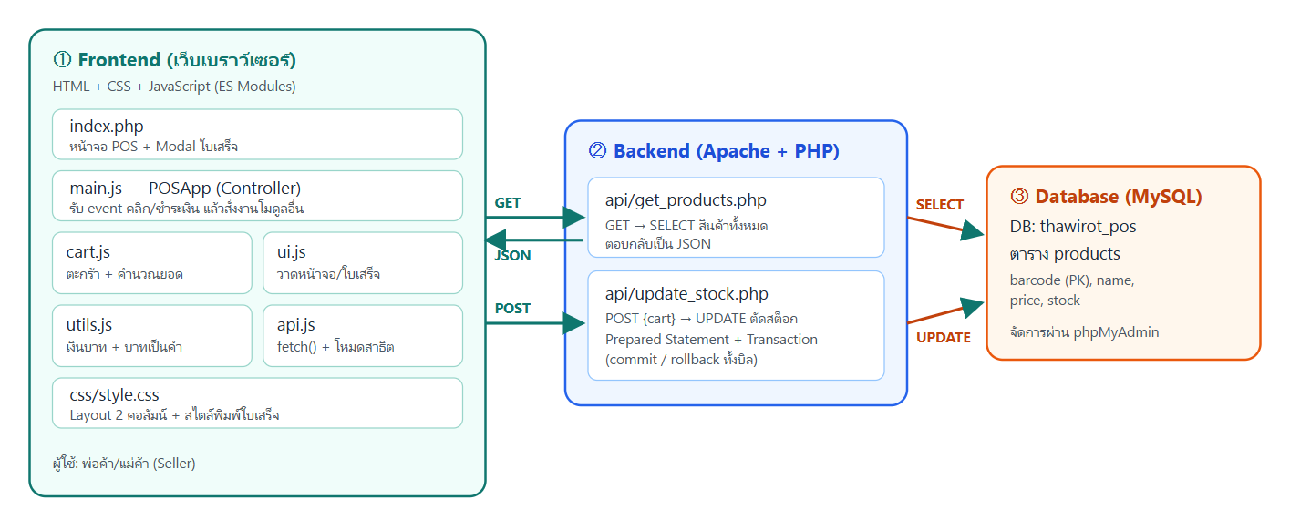




หัวข้อที่ 3 · Prototype
1 ปัญหาที่เลือก
2 เทคโนโลยีที่ศึกษา
3 Prototype
4 Demo
5 ถาม–ตอบ
สถาปัตยกรรมระบบ 3 ชั้น
ทำไมเลือกเทคโนโลยีนี้
XAMPP ฟรี ติดตั้งง่าย รันบนคอมเครื่องเดียวในร้านได้
PHP + MySQL ใช้บน Hosting ราคาถูกได้ทั่วไป
ไม่ใช้ Framework จึงเห็นกลไกจริงทุกขั้น
แยก JS 5 โมดูล แก้ง่าย ทดสอบแยกได้
HTML · CSS · JavaScript
PHP 8.2
MariaDB / MySQL
XAMPP
ChatGPT
ผู้นำเสนอ: นายภคพล
7 / 14
Notes:
[นายภคพล] ระบบเป็นสถาปัตยกรรม 3 ชั้น: ชั้นแรกหน้าเว็บ JavaScript แยก 5 โมดูล main เป็นตัวควบคุม cart เก็บตะกร้า ui วาดหน้าจอ api คุยกับเซิร์ฟเวอร์ utils แปลงเงิน ชั้นที่สอง PHP 2 ไฟล์เป็น API รับส่ง JSON ชั้นที่สาม MySQL ตาราง products เลือก XAMPP เพราะฟรี รันบนเครื่องเดียวในร้านได้ และ PHP/MySQL ใช้กับ hosting ราคาถูกได้ (ประมาณ 1 นาที)

Slide 8



หัวข้อที่ 3 · Prototype
1 ปัญหาที่เลือก
2 เทคโนโลยีที่ศึกษา
3 Prototype
4 Demo
5 ถาม–ตอบ
กลไกสำคัญ: ตัดสต็อกให้ปลอดภัย
api/update_stock.php
Transaction
$conn->begin_transaction();
$sql = "UPDATE products SET stock = stock - ?
WHERE barcode = ? AND stock >= ?";
$stmt = $conn->prepare($sql);
foreach ($cart as $item) {
$stmt->bind_param("isi", $qty, $bc, $qty);
$stmt->execute();
if ($stmt->affected_rows === 0)
throw new Exception("สต็อกไม่พอ");
}
$conn->commit(); // error → rollback()
ทั้งบิลสำเร็จพร้อมกัน หรือยกเลิกทั้งบิล (commit / rollback)
Prepared Statement
ใช้ ? แยกข้อมูลออกจากคำสั่ง SQL ป้องกัน SQL Injection
stock >= ?
กันสต็อกติดลบ เมื่อ 2 เครื่องขายชิ้นสุดท้ายพร้อมกัน
ตรวจสต็อก 3 ชั้น: ① หน้าเว็บ (cart.js ไม่ให้เพิ่มเกิน) → ② PHP (stock >= ?) → ③ ฐานข้อมูล (CHECK stock >= 0)
ผู้นำเสนอ: นายภคพล
8 / 14
Notes:
[นายภคพล] จุดที่เป็น Technical Depth คือการตัดสต็อก ใช้ Transaction ถ้าบิลมี 5 รายการแล้วรายการที่ 3 พัง ทั้งบิลจะ rollback ไม่มีสต็อกค้างครึ่งๆ ใช้ Prepared Statement กัน SQL Injection และเงื่อนไข stock >= ? กันสต็อกติดลบ ตรวจ affected_rows ถ้าเป็น 0 แปลว่าของไม่พอ รวมแล้วตรวจสต็อก 3 ชั้น คือหน้าเว็บ PHP และฐานข้อมูล ต่อไปจะสาธิตระบบจริงครับ (ประมาณ 1 นาที 15 วินาที) ⏱ ถึงตรงนี้ควรใช้เวลาไม่เกิน 6 นาที

Slide 9

หัวข้อที่ 4 · Demo · 6–13 นาที
1 ปัญหาที่เลือก
2 เทคโนโลยีที่ศึกษา
3 Prototype
4 Demo
5 ถาม–ตอบ
Live Demo
1
โหลดหน้าระบบ: สินค้าและสต็อกดึงจาก MySQL
2
สแกนหลายชิ้น สินค้าเดิมรวมบรรทัดเดียว ยอดขึ้นทันที
3
สแกนจนของหมด: การ์ดจาง กดไม่ได้
4
ลบรายการ: ยอดลดลง สต็อกคืน
5
ชำระเงิน: ใบเสร็จ + บาทเป็นคำ → พิมพ์
6
ปิดใบเสร็จ แล้วดู phpMyAdmin ว่าสต็อกถูกตัดจริง
แผนสำรอง
MySQL ล่ม → โหมดสาธิตอัตโนมัติ
คอมพัง → Fallback Video
7
รันชุดทดสอบ node tests/test_logic.mjs → 14/14
● ขั้น 1–4: นายวิทยา พูด / นายภคพล คลิก ● ขั้น 5–7: นายภคพล พูด / นายวิทยา คลิก
ผู้นำเสนอ: นายวิทยา + นายภคพล
9 / 14
Notes:
[สลับไปหน้าเว็บ http://localhost/thawirot-pos/] ดูสคริปต์ Demo อย่างละเอียดในเอกสารใบงานที่ 8 / ขั้น 1–4: นายวิทยา พูด นายภคพล คลิก / ขั้น 5–7: นายภคพล พูด นายวิทยา คลิก ถ้าระบบมีปัญหา: MySQL ล่ม หน้าเว็บจะเข้าโหมดสาธิตเอง (แถบสีเหลือง) ยังสาธิตได้ / ถ้าเปิดไม่ได้เลย เปิด backup/Fallback_Demo_Video.mp4

Slide 10





หัวข้อที่ 4 · Demo
1 ปัญหาที่เลือก
2 เทคโนโลยีที่ศึกษา
3 Prototype
4 Demo
5 ถาม–ตอบ
ผลการทดสอบ
15/15
14/14
5 ด้าน
System Test บน XAMPP จริง
Unit Test อัตโนมัติ
ประเมินโดยเพื่อน
รวม Rollback ทั้งบิล และ SQL Injection
ตะกร้าสินค้า + แปลงเงินเป็นคำอ่านไทย
ใช้ง่าย ถูกต้อง เร็ว และมีประโยชน์
ผลประเมินจากผู้ใช้ทดลอง (ใบงานที่ 6)
ใช้งานง่าย
ความถูกต้อง
ความเร็ว
ความสวยงาม
ประโยชน์
ไม่ซับซ้อน เรียนรู้เร็ว
คำนวณและสแกนถูกต้อง
ไม่กระตุก ไม่โหลดช้า
ขาดสีชี้นำ → ปรับปรุงแล้ว
ลดความผิดพลาดได้จริง
ผู้นำเสนอ: นายวิทยา
10 / 14
Notes:
[นายวิทยา] ผลการทดสอบ: System Test บน XAMPP จริง 15 กรณีผ่านทั้งหมด รวมถึงกรณีที่บิลมีสินค้าไม่พอแล้วระบบ rollback ทั้งบิล และลองโจมตี SQL Injection Unit Test อัตโนมัติผ่าน 14 จาก 14 เพื่อนประเมินว่าใช้ง่าย ถูกต้อง เร็ว และมีประโยชน์ ข้อที่ติคือความสวยงาม ขาดสีชี้นำ ซึ่งเราปรับปรุงแล้วตามที่เห็นใน Demo (ประมาณ 40 วินาที)

Slide 11

หัวข้อที่ 4 · Demo
1 ปัญหาที่เลือก
2 เทคโนโลยีที่ศึกษา
3 Prototype
4 Demo
5 ถาม–ตอบ
Bug ที่พบ: หลักฐานว่าโค้ดจาก AI ต้องทดสอบ
สต็อกในฐานข้อมูลติดลบได้
1,000,000 บาท → "หนึ่งบาทถ้วน"
สาเหตุ: SQL ตัดสต็อกโดยไม่ตรวจว่าพอหรือไม่
สาเหตุ: ฟังก์ชันไม่รองรับหลักล้าน
เพิ่ม stock >= ? + affected_rows + CHECK
วนหน่วยทุก 6 หลัก แล้วเติม "ล้าน"
0.01 บาท → "เอ็ดสตางค์"
หน้าจอไม่มีสี ตะกร้าอยู่ผิดที่
สาเหตุ: เงื่อนไขคำว่า "เอ็ด" ผิด
สาเหตุ: CSS เรียกตัวแปรที่ไม่เคยประกาศ
ใช้ "เอ็ด" เมื่อมีหลักอื่นนำหน้าเท่านั้น
เพิ่ม :root และ Layout 2 คอลัมน์
โค้ดทำงานได้ในกรณีปกติ แต่พลาดใน กรณีขอบ (Edge Case) → เราเขียน tests/test_logic.mjs ไว้รันซ้ำได้ทุกครั้ง
ผู้นำเสนอ: นายวิทยา
11 / 14
Notes:
[นายวิทยา] ตอนทดสอบเราเจอ Bug 4 จุด ที่สำคัญคือสต็อกในฐานข้อมูลติดลบได้ และฟังก์ชันบาทเป็นคำอ่าน 1 ล้านบาทเป็น หนึ่งบาทถ้วน ทุกจุดเป็นกรณีขอบที่ใช้งานปกติไม่เจอ ตรงกับงานวิจัยที่บอกว่าต้องตรวจสอบโค้ดจาก AI เราจึงเขียนชุดทดสอบไว้รันซ้ำ (ประมาณ 50 วินาที)

Slide 12











หัวข้อที่ 4 · Demo
1 ปัญหาที่เลือก
2 เทคโนโลยีที่ศึกษา
3 Prototype
4 Demo
5 ถาม–ตอบ
ข้อจำกัดและแนวทางพัฒนาต่อ
ข้อจำกัดตอนนี้
พัฒนาต่อ
ยังจำลองการสแกนด้วยการคลิก
รองรับเครื่องสแกนบาร์โค้ด USB
ข้อมูลลูกค้า/ร้านในใบเสร็จเป็นค่าคงที่
ตาราง sales → รายงานยอดขายรายวัน
ยังไม่บันทึกประวัติการขาย เลขที่ใบเสร็จสุ่ม
รับเงิน/ทอนเงิน พักบิล คืนสินค้า
ตัดสต็อกตอนปิดใบเสร็จ ไม่ใช่ตอนชำระ
ย้ายการตัดสต็อกไปตอนกดชำระเงิน
ยังไม่มี Login และใช้บัญชี root
Login + ชำระด้วย QR พร้อมเพย์
ผู้นำเสนอ: นายภคพล
12 / 14
Notes:
[นายภคพล] ข้อจำกัดที่เรารู้: ยังจำลองการสแกน ยังไม่เก็บประวัติการขาย ตัดสต็อกตอนปิดใบเสร็จ และยังไม่มี Login แนวทางต่อคือรองรับเครื่องสแกนจริง ซึ่งเครื่องสแกน USB ทำงานเหมือนคีย์บอร์ด จึงเพิ่มแค่ช่องรับรหัส เพิ่มตาราง sales สำหรับรายงาน และระบบทอนเงิน (ประมาณ 40 วินาที)

Slide 13


หัวข้อที่ 5 · ถาม–ตอบ
1 ปัญหาที่เลือก
2 เทคโนโลยีที่ศึกษา
3 Prototype
4 Demo
5 ถาม–ตอบ
สรุปก่อนถาม–ตอบ
แก้ปัญหาธุรกิจได้
AI ช่วยได้จริง
แต่ต้องตรวจสอบ
คิดเงินถูกต้อง รวดเร็ว ออกใบเสร็จ และตัดสต็อกอัตโนมัติ
เริ่มงานเร็ว แบ่งโครงสร้างโค้ด อธิบายแนวคิดใหม่ให้เข้าใจ
พบ Bug กรณีขอบ 4 จุด แก้ได้เพราะเข้าใจโค้ดและทดสอบ
AI เป็นผู้ช่วยที่ดี แต่ผู้พัฒนาต้องเข้าใจโค้ด ทดสอบ และรับผิดชอบผลลัพธ์เอง
ผู้นำเสนอ: นายภคพล
13 / 14
Notes:
[นายภคพล] สรุป: ระบบแก้ปัญหาการคิดเงินในตลาดสดได้จริง AI ช่วยให้เราพัฒนาได้เร็ว แต่ก็เจอ Bug ที่ต้องตรวจเอง บทเรียนของกลุ่มคือ AI เป็นผู้ช่วยที่ดี แต่ผู้พัฒนาต้องเข้าใจและรับผิดชอบโค้ดเอง ขอบคุณครับ พร้อมรับคำถามครับ (ประมาณ 30 วินาที)

Slide 14

หัวข้อที่ 5 · ถาม–ตอบ · 13–15 นาที
1 ปัญหาที่เลือก
2 เทคโนโลยีที่ศึกษา
3 Prototype
4 Demo
5 ถาม–ตอบ
ถาม – ตอบ
ขอบคุณครับ
github.com/wittayaaasei-eng/thawirot-pos
นายวิทยา 66541207018-7 · นายภคพล วราสินธ์ 66541207074-0
Notes:
13–15 นาที: ถาม-ตอบ ดูคลังคำถาม-คำตอบ 20 ข้อในเอกสารใบงานที่ 8 และคู่มือเตรียมสอบ

